Slide 1


Scenario kustzonen år 2040
De som medverkat i framtagande av detta scenario är Lantmäteriet, Sjöfartsverket, Boverket, HAVS OCH VATTENMYNDIGHETEN, Länsstyrelsen och SGU

Slide 2
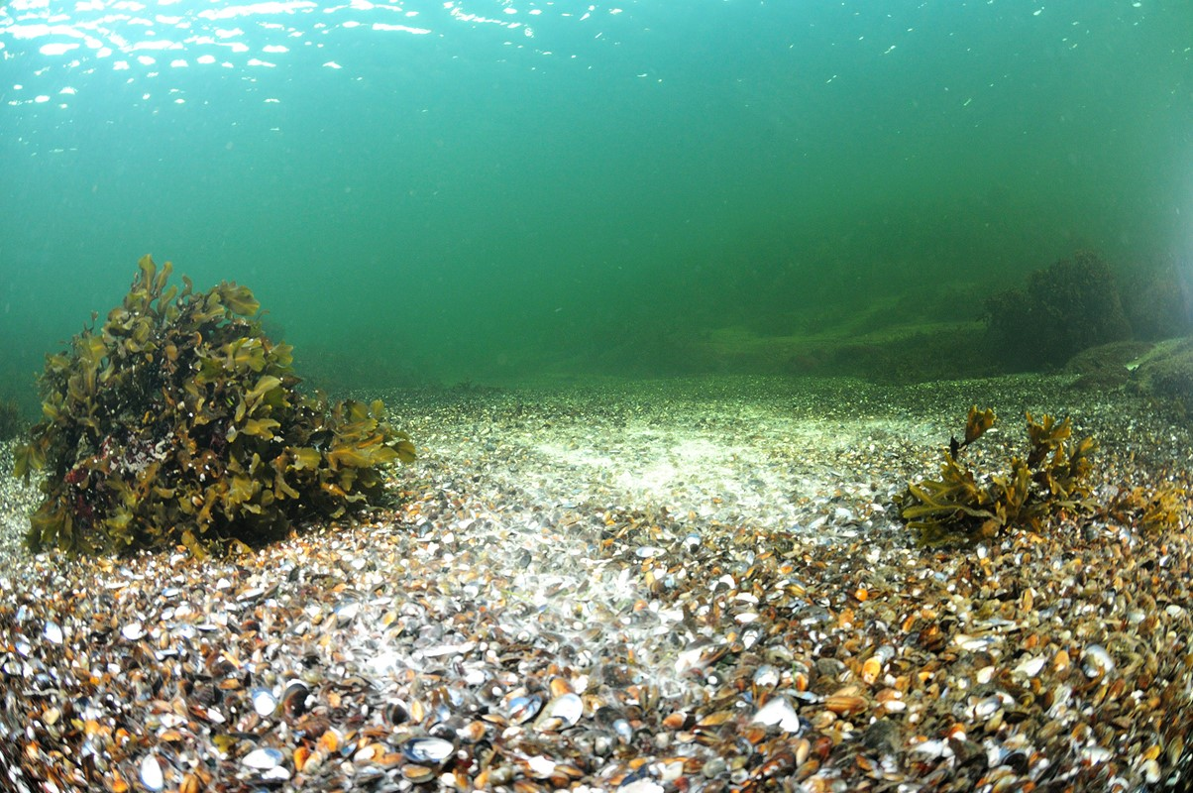
användande av geodata år 2040 vid kustzonen
Notes:
En digital geografisk modell av kustzonen
År 2040 kan du själv som myndighetshandläggare genomföra/bereda olika myndighetsbeslut och göra analyser i en myndighetsgemensam plattform som utgår från en digital geografisk avbildning av verkligheten. Eller som vi ofta kallar det, en digital tvilling av verkligheten. Den digitala geografiska avbildningen har länkar till information som finns vid en viss position. Plattformen utgör en grund för all den forskning som behöver bedrivas längs vår kust.
Den länkade informationen kommer genom tex olika typer av sensorer som myndigheter gemensamt placerat för att få en bra homogen informationsförsörjning för förståelse av vattenlådan. Varje sensor samlar in information för ett gemensamt intresse. Som stöd för analyser och beräkningar finns en inbyggd intelligens, en AI, när så krävs.
Vi har en gemensam bedömning av vår sekretess lagstiftning vilket ger möjligheter till avbildning och gemensam hantering utifrån din roll och din uppgift på en myndighet. Även denna informationen är regelstyrd så att rätt person får tillgång till rätt information. Plattformen har olika nivåer av sekretess av informationen vilket innebär att man har olika tillgång till data beroende av vilken myndighetshandläggare du är. År 2040 har vi en robust och säker tillgång till geodata, via den myndighetsgemensamma plattformen.
Hur går det till?
Jo, den gemensamma digitala plattformen som är en geografisk digital avbildning av verkligheten, har all information som myndigheter ser behövs för att klara de gemensamma samhällsbehoven, oavsett kommun, region eller för nationen Sverige. För att få gemensam förståelse för den olika datan så arbetar vi med gemensamma standardiserade metadata, på en tillräcklig nivå.
Den har tex en detaljerad beskrivning av bottenytan, vad som finns på den och vad som finns under den. Vi har förståelse för hur biologin ser ut idag och hur den förändras över tid. Alla kan se planerade myndighetsåtgärder, tex arbete med nytt områdesskydd. Det finns visualiserade fastighetsgränser och du kan lätt förstå vad som är enskilt vatten liksom allmänt vatten. Den hjälper dig att hitta den plats på bottnen som lämpar sig bäst för fisk och musselodling, planera för skärgårdstrafik, planera för infrastrukturåtgärder, ger ett stöd för sjöräddning/räddningstjänst, stöd för att genomföra miljökartläggning, planering för uppförande av nya energianläggningar såsom vindkraft, samt utläggning av olika kablage och rörledningar.
I modellen finns all nödvändig information för att göra analyser tex strömmar längs kusten, utflöde från vattendrag och deras strömmar, var natura 2000 områden finns och vad dessa består av, Habitat (HELCOM Hub), var risk för stranderosion föreligger, utseendet på havslandskapet, substrat, geologi, sediment och hur de transporteras, var ackumulationsbottnar finns och där gifter/utsläpp kan koncentreras, sedimentprofiler, hårdhet på botten, marinarkeologiska lämningar och djupdata.
Informationen är korrekt lägesbestämd i modellen, oavsett om det är en kommunal, regional eller statlig information. Och informationen finns på en gemensam myndighetsplattform med en robust sekretesshantering.

Slide 3
användande av geodata år 2040
Notes:
Hur gör man då?
Jo som myndighetshandläggare har du många möjligheter till att jobba i plattformen. Du kan genom ett visualiseringsverktyg själv befinna dig i modellen om det ger ökad förståelse. Givetvis kan flera finnas i samma utrymme samtidigt och träffas på havsbottnen för att ha dialog/möte om ett specifikt område, eller specifik fråga som rör det specifika området. Ni ser allt i ett 1:1 förhållande med allt positionerat och lägesbestämt med stor noggrannhet. Alla befintliga och planerade myndighetsbeslut finns på plats, det finns en aktuell digital avbildning av verkligheten, alla får information om hur strömmarna är på platsen genom de gemensamma sensorerna. Dessa sensorer ger realtidsinformation som temperaturer, strömmar, syrgashalt m.m.
Orientera dig i en digital avbildning av verkligheten
Ett scenario är behovet av strandfodring.
Kommunen, region och stat ser ett gemensamt behov av att förhindra eller till bästa sätt, skapa möjlighet att minska påverkan av stranderosionen på en plats i Sverige. Genom det nationella drönar och sensorprogrammet, som används både vid land och hav, så finns det aktuell information om vattenlådan inför det gemensamma mötet.
Genom den digitala plattformen träffas alla parter på plats i den digitala modellen. Första ansatsen är att förstå vad som skapar stranderosionen. Genom all information som finns och är genererad genom tid via bl.a gemensamma sensorer, så kan myndigheterna föra en gemensam dialog med samma faktaunderlag. Detta skapar en effektivitet i att göra en gemensam handlingsplan framåt. Alla förstår hur strömmarna fungerar, hur biologin är och fungerar, hur utflöde från vattendrag ser ut med dess strömmar ut i havet, utseendet på havslandskapet, substrat, geologi på bottnen och till det djupdata. Med de verktyg som finns i plattformen så kan man gemensamt beräkna och analysera de olika alternativ som finns. Om man så önskar så kan man ta stöd av AI i att göra analys. Om det uppmärksammas att det skulle behövas ett tillstånd, så får man stöd i detta genom den inbyggda intelligensen.
Nästa gång myndigheterna träffas så har alla kunnat skapa sig en bild av vilka beslut som behövs, vilka som är alternativen och vad dessa ger för olika konsekvenser. Med det så får man gemensam förståelse för vilka åtgärder som krävs och vad det innebär tex hur en strandfodring gör bäst nytta. Om man har olika åsikter så använder man den inbyggda intelligensen, AI, för att skapa gemensamma analyser i syfte att komma överens.

Slide 4

Vad krävs då för att nå dit?
Hur ser våra behov ut utifrån önskat läge 2040:
En nationell myndighetsgemensam plattform för lägesbunden information (geodata).
Alla lägesbunden information i plattformen är robust och säker och ger tillgång till efter roll och uppgift.
Gemensam, rikstäckande insamling av lägesbunden information.
Analoga geodata har blivit digitala och lägesbestämda och allt digitalt material finns tillgängliga i den gemensamma plattformen.
Vi tolkar och förstår sekretesslagstiftningen på samma sätt i Sverige
Notes:
Det behövs, bland annat:
Att all data i modellen utgår från myndigheter och kommuners information för att klara korrekthet, aktualitet och tillgång till rätt styrande information. Vi ser att staten behöver ha ansvar för att tillhandahålla en gemensam digital avbildning av verkligheten.
Vi har en gemensam bedömning av vår sekretess lagstiftning vilket ger möjligheter till avbildning och gemensam hantering utifrån din roll och din uppgift på en myndighet. Även denna informationen är regelstyrd så att rätt person får tillgång till rätt information. All inte sekretesskyddad geodata är fritt och öppet tillgänglig. Alla informationsägare är trygga i vilka geodata man kan kombinera och har dessa öppna och tillgängliga. Det kräver att vi har kommit långt i arbete med standardisera vår geodata.
Vi behöver ha en gemensam rikstäckande insamling av data som tillfredsställer alla behov för att klara av att göra myndighetsbeslut med stöd av den digitala verkligheten. Med det ser vi inga begränsningar i att företag kan samla in data till stat och kommun och vara en del i arbetet med att förbättra den digitala verkligheten.
Att alla analoga beslut från myndigheter och kommuner blir digitala och lägesbestämda.
Vi behöver ha en gemensam förståelse för varandras behov av information för att förstå de möjligheter som finns inom gällande sekretesslagstiftning.

Slide 5
Vad krävs då för att nå dit?
Hur ser våra behov ut utifrån önskat läge 2040:
En statlig, säker och robust, infrastruktur för lägesbestämning och positionering.
Vi har en myndighetsgemensam lagring av geodata.
Gemensam och större finansiering krävs
Att digitala tjänster kan integreras med olika aktörers verksamhetssystem i en sömlös process.
Alla har givet ansvar och mandat utifrån ett gemensamt ramverk.
Notes:
Det behövs, bland annat:
Att vi har en statlig, säker och robust, infrastruktur som garanterar korrekt lägesbestämning och positionering.
Vi har en myndighetsgemensam lagring av geodata. Vi tror vi behöver ha en stor gemensam samverkan för att klara allt som krävs för lagring av all geodata i framtiden. Det går inte finansiera det var för sig eller att kompetensmässigt klara det. För information som behöver sekretessprövas finns det en gemensam portal med beskrivande metadata och system för begäran om leverans efter genomförd sekretessprövning. Tiden från begäran till leverans av sekretessgodkänd information är kortare än 10 arbetsdagar.
För att klara av allt som krävs för denna modell så behövs en gemensam och väsentligt större finansiering.
Att digitala tjänster kan integreras med olika aktörers verksamhetssystem i en sömlös process.
Utvecklade roller och mandat i infrastrukturen som ger ansvar för egna data men även för att helheten ska hänga ihop i modellen.

